Slide 1
00002
WEB前端开发
R1
V1.0
石毅/00001
2020.7.1
新开发
Notes:
2015.7.4
调整版权和页码对齐，位于参考线8.5到8.9之间。
调整编辑框行距为单倍行距。
2015.7.9
删除此页课程版本后的“ISSUE”。
新增“产品版本”和“课程版本”的示例。
2015.8.3
调整母板主体和备注，段落格式为“允许标点溢出边界”。
2015.8.4
删除缩略语页；
重命名版式“8#空白”为“8#仅标题”。
2015.9.2
新增备注模板，备注页正上方添加页眉，显示本章标题。
2015.9.14
删除“谢谢”那页的白色“谢谢”。
2017.11.8
调整母版中标题宽度。
2017.12.8
适当拉长了备注页文本框长度，防止2013版后的PPT会自动换页。

Slide 2
第2章 JavaScript基础
JavaScript数据类型
JavaScript运算符
JavaScript条件语句
JavaScript循环语句

Slide 3


本章目标
掌握JavaScript的基本数据类型
掌握JavaScript类型的转换方法
掌握JavaScript运算符的使用
掌握JavaScript条件语句、循环语句的用法

Slide 4
第一部分
JavaScript数据类型

Slide 5
数据类型分类
JavaScript中的数据：在使用或赋值时根据设置的具体内容再确其对应的类型。
但每一种计算机语言都有自己所支持的数据类型，JavaScript也不例外。
关于引用数据类型，将会在后面的章节详细介绍。

Slide 6

typeof方法
JavaScript提供了typeof方法用于检测变量的数据类型，该方法会根据变量本身的数据类型给出对应名称的返回值。语法格式如下：
对于指定的变量使用typeof方法，其返回值是提示数据类型的文本内容。
语法
typeof 变量名称

Slide 7
示例：使用typeof方法
使用typeof方法，其返回值是提示数据类型的文本内容。
<script type="text/javascript">
document.write("<h2>对变量或值调用typeof运算符返回值：</h2>");
var width,height=5,name="tom";
var date=new Date(); //获取时间日期对象
var arr=new Array(); //定义数组
document.write("width: "+typeof(width)+"<br/>"); //输出：undefined
document.write("height: "+typeof(height)+"<br/>"); //输出：number
document.write("name: "+typeof(name)+"<br/>"); //输出：string
document.write("date: "+typeof(date)+"<br/>"); //输出：object
document.write("arr: "+typeof(arr)+"<br/>"); //输出：object
document.write("true: "+typeof(true)+"<br/>"); //输出：boolean
document.write("null: "+typeof(null)); //输出：object
</script>

Slide 8
核心语法—数据类型
数据类型
undefined
null
number
boolean
string
var width;
变量width没有初始值，将被赋予值undefined
表示一个空值，与undefined值相等
var iNum=23; //整数
var iNum=23.0; //浮点数
true和false
一组被引号（单引号或双引号）括起来的文本
var string1="This is a string";

Slide 9
数据类型
基本数据类型——undefined类型
未定义型（Undefined）也只有一个特殊的undefined值。
未定义型用于声明的变量还未被初始化时，变量的默认值为undefined。
与null不同的是，undefined表示没有为变量设置值，而null则表示变量（对象或地址）不存在或无效。
注意：null和undefined与空字符串（''）和0都不相等。

Slide 10
数据类型
基本数据类型——Null类型
空型（Null）只有一个特殊的null值。
空型用于表示一个不存在的或无效的对象与地址。
JavaScript中大小写敏感，因此变量值只有是小写的null时才表示空型（Null）。

Slide 11
数据类型
基本数据类型——String类型
字符型（String）是由Unicode字符、数字等组成的字符序列，这个字符序列我们一般将其称为字符串。
作用：表示文本的数据类型。
语法：程序中的字符型数据包含在单引号（"）或双引号（""）。

Slide 12
数据类型
基本数据类型——String类型
var slogan = 'Knowledge'; // 单引号，存放一个单词
var str = "the sky is blue."; // 双引号，存放一个句子
var color = '"red"blue'; // 单引号中包含双引号
var food = "'pizza'bread"; // 双引号中包含单引号
var num = '', total = ""; // 定义空字符串
示例
由单引号定界的字符串中可以包含双引号。
由双引号定界的字符串中也可以包含单引号。

Slide 13
数据类型
基本数据类型——String类型
问题：如何在在单引号中使用单引号，或在双引号中使用双引号？
答案：利用转义字符“\”进行转义。
示例
var say1 = 'I\'m is ...'; // 在控制台的输出结果：I'm is ...
var say2 = "\"Tom\""; // 在控制台的输出结果："Tom"

Slide 14
数据类型
基本数据类型——String类型
在字符串中使用换行、Tab等特殊符号时，也需要利用转义符“\”的转义。
特殊字符 | 含义 | 特殊字符 | 含义
\' | 单引号 | \" | 双引号
\n | 回车换行 | \v | 跳格（Tab、水平）
\t | Tab符号 | \r | 换行
\f | 换页 | \\ | 反斜杠（\）
\b | 退格 | \0 | Null字节
\xhh | 由两位16进制数字hh表示的ISO-8859-1字符。如“\x61”表示“a” | \uhhhh | 由四位16进制数字hhhh表示的Unicode字符。如“\u597d”表示“好”

Slide 15
数据类型
基本数据类型——number类型
JavaScript中的数值型并不区分整数和浮点数，所有数字都是数值型。
添加“- ”符号表示负数。
添加“+ ”符号表示正数（通常情况下省略“+”）。
设置为NaN表示非数值。

Slide 16
数据类型
基本数据类型——number类型
var oct = 032; // 八进制数表示的26
var dec = 26; // 十进制数26
var hex = 0x1a; // 十六进制数表示的26
var fnum1 = 7.26; // 标准格式
var fnum2 = -6.24; // 标准格式
var fnum3 = 3.14E6; // 科学计数法格式3.14*106
var fnum4 = 8.96E-3; // 科学计数法格式8.96*10-3
示例
只要给定的值不超过JavaScript中允许数值指定的范围即可。

Slide 17
数据类型
多
学
一
招
NaN非数值
NaN 是一个全局对象的属性，它的初始值就是NaN。
与数值型中的特殊值NaN一样，都表示非数字（Not a Number）。
可用于表示某个数据是否属于数值型。
NaN没有一个确切的值，仅表示非数值型的一个范围。
例如，NaN与NaN进行比较时，结果不一定为真（true），这是由于被操作的数据可能是布尔型、字符型、空型、未定义型和对象型中的任意一种类型。

Slide 18
数据类型
基本数据类型——布尔型
布尔型是JavaScript中较常用的数据类型之一，通常用于逻辑判断。
true
false
表示事物的“真”和“假”，严格遵循大小写，因此true和false值只有全部为小写时才表示布尔型。

Slide 19
数据类型
数据类型检测
为什么需要数据类型检测，以下面的示例进行讲解？
var num1 = 12, num2 = '34', sum = 0; // 声明变量并赋值
sum = num1 + num2; // 变量进行相加运算
console.log(sum); // 输出结果：1234
请分析并说出变量sum的数据类型，以及为什么？

Slide 20
数据类型
数据类型检测
思考答案：变量sum是字符型。
过程分析： 运算符“+”的操作数只要有一个是字符型，则它表示字符拼接。而此案例中参与运算的两个变量，num1是数值型，num2是字符型，因此最后的输出结果变量sum就是num1与num2进行拼接后的字符串。
思考结论：开法中对参与运算的数据类型有要求时，需要进行数据类型检测。

Slide 21
数据类型
数据类型检测
JavaScript中对于数据类型的检测提供了以下两种方式：
typeof操作符
Object.prototype.toString.call()

Slide 22
数据类型
数据类型检测
typeof操作符以字符串形式，返回未经计算的操作数的类型。
onsole.log(typeof num1); // 输出结果：number
console.log(typeof num2); // 输出结果：string
console.log(typeof sum); // 输出结果：string
示例
在利用typeof检测null的类型时返回的是object而不是null。

Slide 23
数据类型
数据类型检测
由于JavaScript中一切皆对象，因此可利用Object.prototype.toString.call()对象原型的扩展函数更精确的区分数据类型。
var data = null; // 待判断的数据
var type = 'Null'; // 数据类型，开始字母要大写，如Boolean等
// 检测数据类型的表达式，若是指定的type型，则返回true，否则返回false
Object.prototype.toString.call(data) == '[object ' + type + ']';
示例
Object.prototype.toString.call(data)的返回值是一个形如“[object 数据类型]”的字符型结果。（可通过console.log()观察返回值。）

Slide 24
数据类型转换
转布尔型
转数值型
转字符型

Slide 25
数据类型转换
数据类型转换——转字符型
实现语法：String()函数和toString()方法。
实现方式的区别： String()函数可以将任意类型转换为字符型；除了null和undefined没有toString()方法外，其他数据类型都可以完成字符的转换。

Slide 26
数据类型转换
数据类型转换——转字符型
演示示例：根据用户的输入完成自动求和。
var num1 = num2 = num3 = 4, num4 = 26;
console.log(String(12));
console.log(num1 + num2 + num3.toString());
console.log(num4.toString(2));
第①步：计算num1+ num2的结果为8。
第②步：num3转成‘4’。
第③步：拼接两次计算的结果为84。

Slide 27
数据类型转换
数据类型转换——转字符型
值得一提
toString()方法在进行数据类型转换时，可通过参数设置，将数值转换为指定进制的字符串，例如num4.toString(2)，表示首先将十进制26转为二进制11010，然后再转为字符型数据。

Slide 28
数据类型转换
数据类型转换——转布尔型
应用场景：经常用于表达式和流程控制语句中，如数据的比较、条件的判断。
实现语法：Boolean()函数。
注意事项：Boolean()函数会将任何非空字符串和非零的数值转换为true，将空字符串、0、NaN、undefined和null转换为false。

Slide 29
数据类型转换
数据类型转换——转布尔型
演示示例：判断用户是否有内容输入。
var con = prompt();
if (Boolean(con)) {
document.write('已输入内容');
} else {
document.write('无输入内容');
}
对Boolean(con)进行分析：
用户单击“取消”按钮，则结果为false
用户未输入，单点击“确定”按钮，则结果为false
用户输入“哈哈”，单点击“确定”按钮，则结果为true

Slide 30
数据类型转换
数据类型转换——转数值型
应用场景：开发中在接收用户传递的数据进行运算时，为了保证参与运算的都是数值型，经常需要对其进行转换。
实现语法：Number()函数、parseInt()函数或parseFloat()函数。

Slide 31
数据类型转换
数据类型转换——转数值型
演示示例：根据用户的输入完成自动求和。
// 获取用户的输入，完成自动求和
var num1 = prompt('请输入求和的第1个数据：');
var num2 = prompt('请输入求和的第2个数据：');
console.log(num1 + num2);
console.log(parseInt(num1) + parseInt(num2));
123abc
456
123abc456
579

Slide 32
数据类型转换
数据类型转换——转数值型
转数值型的函数在使用时有一定的区别。
待转数据 | Number() | parseInt() | parseFloat()
纯数字字符串 | 转成对应的数字 | 转成对应的数字 | 转成对应的数字
空字符串 | 0 | NaN | NaN
数字开头的字符串 | NaN | 转成开头的数字 | 转成开头的数字
非数字开头字符串 | NaN | NaN | NaN
null | 0 | NaN | NaN
undefined | NaN | NaN | NaN
false | 0 | NaN | NaN
true | 1 | NaN | NaN

Slide 33
数据类型转换
数据类型转换——转数值型
所有函数在转换纯数字时会忽略前导零，如“0123”字符串会被转换为123。
parseFloat()函数会将数据转换为浮点数（可以理解为小数）。
parseInt()函数会直接省略小数部分，返回数据的整数部分，并可通过第2个参数设置转换的进制数。

Slide 34
数据类型转换
数据类型转换——转数值型
注意
在实际开发中还需要对转换后的结果是否是NaN进行判断，只有不是NaN时，才能够进行运算。此时可使用isNaN()函数来确定，当给定值为undefined、NaN和{}（对象）时返回true，否则返回false。

Slide 35
强制类型转换
一些特殊的值无法使用toString()、parseInt()或parseFloat()方法进行转换，例如null、undefined等。
此时可以使用JavaScript中的强制转换（Type Casting）对其进行转换。
在JavaScript中有三种强制类型转换函数，解释如下：
Boolean(value)：把指定的值强制转换为布尔值。
Number(value)：把指定的值强制转换为数值（整数或浮点数）。
String(value)：把指定的值强制转换为字符串。

Slide 36
强制类型转换——Boolean()函数
在JavaScript中，所有其他类型都可以使用类型转换函数Boolean()转换成布尔值，再进行后续计算。
当需要转换的值为非空字符串时，Boolean()函数的返回值为true；而当需要转换的值为空字符串时，返回false。
当需要转换的值为数字时，整数0的返回值为false，其余所有整数与浮点数的返回值为true。
var result1 = Boolean("hello"); //非空字符串的返回值为true
var result2 = Boolean(""); //空字符串的返回值为false
var result1 = Boolean(0); //数字0的返回值为false
var result2 = Boolean(999); //非0整数的返回值为true
var result3 = Boolean(3.14); //浮点数的返回值为true

Slide 37
强制类型转换——Boolean()函数
当需要转换的值为null或undefined时，Boolean()函数的返回值均为false。
当需要转换的值本身就是布尔值时，会转换成原本的值。
var result1 = Boolean(null); //返回值为false
var result2 = Boolean(undefined); //返回值为false
var result1 = Boolean(true); //返回值为true
var result2 = Boolean(false); //返回值为false

Slide 38
强制类型转换——Number()函数
在JavaScript中，Number()函数可以将任意类型的值强制转换为数字类型。
当需要转换的内容为符合语法规范的整数或小数时，Number()将调用对应的parseInt()或parseFloat()方法进行转换。
待 转 数 据 | Number() | parseInt() | parseFloat()
纯数字字符串 | 转成对应的数字 | 转成对应的数字 | 转成对应的数字
空字符串 | 0 | NaN | NaN
数字开头的字符串 | NaN | 转成开头的数字 | 转成开头的数字
非数字开头的字符串 | NaN | NaN | NaN
null | 0 | NaN | NaN
undefined | NaN | NaN | NaN
fasle | 0 | NaN | NaN
true | 1 | NaN | NaN

Slide 39
强制类型转换——String()函数
在JavaScript中String()函数可以将任意类型的值强制转换为字符串类型并保留字面内容，这与toString()的转换方法类似。
与toString()方法不同之处在于，String()函数还可以将null、undefined类型强制转换为字符串类型。
var x = null;
var result1 = String(x); //返回值为字符串"null"
var result2 = x.toString(); //发生错误，无返回值

Slide 40
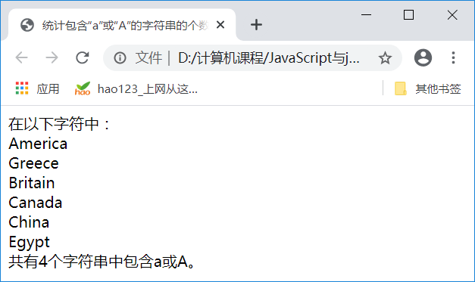
练习：统计包含“a”或“A”的字符串的个数
需求说明
使用数组存储一组字符串，并统计包含“a”或“A”的字符串的个数。
运行结果如图所示。

Slide 41
共性问题集中讲解
常见问题及解决办法
代码规范问题
调试技巧
共性问题集中讲解

Slide 42
第二部分
JavaScript运算符

Slide 43
表达式
概念：表达式可以是各种类型的数据、变量和运算符的集合。
最简单的表达式可以是一个变量。
var x, y, z; // 声明变量
x = 1; // 将表达式“1”的值赋给变量x
y = 2 + 3; // 将表达式“2 + 3”的值赋给变量y
z = y = x; // 将表达式“y = x”的值赋给变量z
console.log(z); // 将表达式“z”的值作为参数传给console.log()方法
console.log(x + y); // 将表达式“x + y”的值作为参数传给console.log()方法

Slide 44
运算符
所谓运算符就是专门用于告诉程序执行特定运算或逻辑操作的符号。
算术
运算符
字符串
运算符
赋值
运算符
比较
运算符
逻辑
运算符
三元
运算符
位
运算符

Slide 45

赋值运算符
赋值运算符
赋值运算符
是一个二元运算符，即它有两个操作数。
它将运算符右边的值赋给左边的变量。

Slide 46
赋值运算符
赋值运算符
运算符 | 运算 | 范例 | 结果
= | 赋值 | a=3, b=2; | a=3;b=2;
+= | 加并赋值 | a=3, b=2; a+=b; | a=5;b=2;
-= | 减并赋值 | a=3, b=2;a-=b; | a=1;b=2;
*= | 乘并赋值 | a=3, b=2;a*=b; | a=6;b=2;
/= | 除并赋值 | a=3, b=2;a/=b; | a=1.5;b=2;
%= | 模并赋值 | a=3, b=2;a%=b; | a=1;b=2;
+= | 连接并赋值 | a='abc';a+='def'; | a='abcdef';
**= | 幂运算并赋值 | a=2; a**= 5; | a=32;
<<= | 左移位赋值 | a=9,b=2;a <<= b; | a=36;b=2;
>>= | 右移位赋值 | a=-9,b=2;a >>= b; | a=-3;b=2;
>>>= | 无符号右移位赋值 | a=-9,b=2;a >>>= b; | a= 1073741821;b=2;
&= | 按位与赋值 | a=3,b=9;a &= b; | a=1;b=9;
^= | 按位异或赋值 | a=3,b=9;a ^= b; | a=10;b=9;
|= | 按位或赋值 | a=3,b=9;a |= b; | a=11;b=9;

Slide 47
赋值运算符
赋值运算符
注意
“=”是赋值运算符，而非数学意义上的相等的关系。
一条赋值语句可以对多个变量进行赋值。
赋值运算符的结合性为“从右向左”。

Slide 48
赋值运算符
赋值运算符
var a = b = c = 8;
var num1 = 2;
num1 += 3;
等价于：
num1 = num1 + 3;
var num2 = '2';
num2 += 3;
等价于：
num2 = num2 + 3;
分析：
①将5赋值给变量c
②再把变量c的值赋值给变量b
③把变量b的值赋值变量a，表达式赋值完成
示例

Slide 49
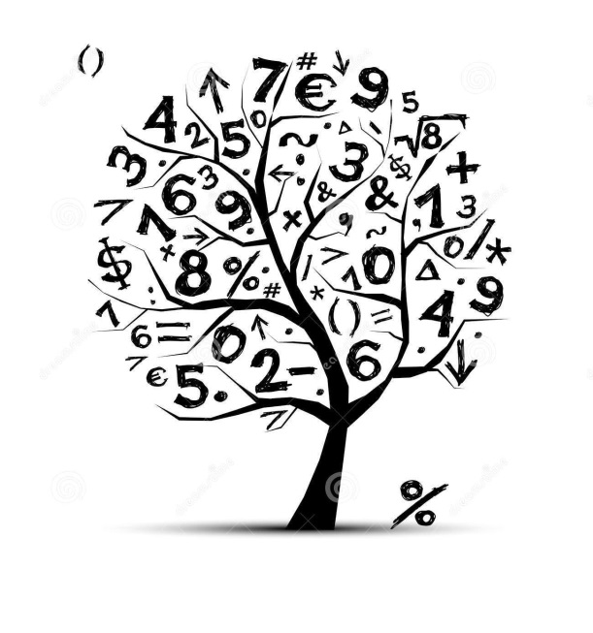
算术运算符
算术运算符
对数值类型的变量及常量进行算数运算。
也是最简单和最常用的运算符号。

Slide 50
算术运算符
算术运算符
运算符 | 运算 | 范例 | 结果
+ | 加 | 5+5 | 10
- | 减 | 6-4 | 2
* | 乘 | 3*4 | 12
/ | 除 | 3/2 | 1.5
% | 求余 | 5%7 | 5
** | 幂运算 | 3**4 | 81
++ | 自增（前置） | a=2, b=++a; | a=3;b=3;
++ | 自增（后置） | a=2, b=a++; | a=3;b=2;
-- | 自减（前置） | a=2, b=--a; | a=1;b=1;
-- | 自减（后置） | a=2, b=a--; | a=1;b=2;

Slide 51
算术运算符
算术运算符
四则混合运算，遵循 “先乘除后加减”的原则。
取模运算结果的正负取决于被模数（%左边的数）的符号。
尽量避免利用小数进行运算，有时可能因JavaScript的精度导致结果的偏差。
“+”和“-”在算术运算时还可以表示正数或负数。

Slide 52
算术运算符
算术运算符
运算符（++或--）放在操作数前面，先进行自增或自减运算，再进行其他运算。若运算符放在操作数后面，则先进行其他运算，再进行自增或自减运算。
递增和递减运算符仅对数值型和布尔型数据操作，会将布尔值true当做1，false当做0。

Slide 53
字符串运算符
字符串运算符
JavaScript中，“+”操作的两个数据中只要有一个是字符型，则“+”就表示字符串运算符，用于返回两个数据拼接后的字符串。
var color = 'blue';
var str = 'The sky is '+color;
var tel = 110 + '120';
console.log(str); // 输出结果为：The sky is blue
console.log(tel); // 输出结果为：110120
console.log(typeof str, typeof tel); // 输出结果：string string

Slide 54
字符串运算符
字符串运算符
值得一提
利用字符串运算符“+”的特性，可以将布尔型、整型、浮点型或为null的数据，与空字符串进行拼接，就会完成字符型的自动转换。

Slide 55

关系运算符
关系运算符
比较运算符
用来对两个数值或变量进行比较。
其结果是布尔类型的true或false。

Slide 56
关系运算符
关系运算符
运算符 | 运算 | 范例 | 结果
== | 等于 | x == 4 | false
!= | 不等于 | x != 4 | true
=== | 全等 | x === 5 | true
!== | 不全等 | x !== '5' | true
> | 大于 | x > 5 | false
>= | 大于或等于 | x >= 5 | true
< | 小于 | x < 5 | false
<= | 小于或等于 | x <= 5 | true

Slide 57
关系运算符
相等性运算符
注意
不相同类型的数据进行比较时，首先会自动将其转换成相同类型的数据后再进行比较。
运算符“==”和“!=”运算符在比较时，只比较值是否相等。
运算符“===”与“!==”要比较数值和其数据类型是否相等。

Slide 58

逻辑运算符
逻辑运算符
逻辑运算符
是在程序开发中用于逻辑判断的符号。
其返回值类型是布尔类型。

Slide 59
逻辑运算符
逻辑运算符
运算符 | 运算 | 范例 | 结果
&& | 与 | a && b | a和b都为true，结果为true，否则为false
|| | 或 | a || b | a和b中至少有一个为true，则结果为true，否则为false
! | 非 | ! a | 若a为false，结果为true，否则相反
逻辑运算符的结合性是从左到右。
当使用“&&”连接两个表达式时，如果左边表达式的值为false，则右边的表达式不会执行，逻辑运算结果为false。（短路）
当使用“||”连接两个表达式时，如果左边表达式的值为true，则右边的表达式不会执行，逻辑运算结果为true。（短路）
逻辑运算符可针对结果为布尔值的表达式进行运算。

Slide 60
条件运算符
三元运算符
三元运算符是一种需要三个操作数的运算符，运算的结果根据给定条件决定。
条件表达式 ? 表达式1 : 表达式2
先求条件表达式的值。
如果为true，则返回表达式1的执行结果。
如果条件表达式的值为false，则返回表达式2的执行结果。

Slide 61

位运算符
位运算符
位运算符
是针对二进制数的每一位进行运算的符号。
它专门针对数字0和1进行操作。

Slide 62
位运算符
位运算符
运算符 | 运算 | 范例 | 结果
& | 按位与 | a & b | a和b每一位进行“与”操作后的结果
| | 按位或 | a | b | a和b每一位进行“或”操作后的结果
~ | 按位非 | ~ a | a的每一位进行“非”操作后的结果
^ | 按位异或 | a ^ b | a和b每一位进行“异或”操作后的结果
<< | 左移 | a << b | 将a左移b位，右边用0填充
>> | 右移 | a >> b | 将a右移b位，丢弃被移出位，左边最高位用0或1填充
>>> | 无符号右移 | a >>>b | 将a右移b位，丢弃被移出位，左边最高位用0填充

Slide 63
位运算符
位运算符
注意
JavaScript中位运算符仅能对数值型的数据进行运算。在对数字进行位运算之前，程序会将所有的操作数转换成二进制数，然后再逐位运算。

Slide 64
位运算符
位运算符
按位与
00000000 00000000 00000000 00001111
& 00000000 00000000 00000000 00001001
—————————————————————————
00000000 00000000 00000000 00001001
按位或
00000000 00000000 00000000 00001111
| 00000000 00000000 00000000 00001001
—————————————————————————
00000000 00000000 00000000 00001111

Slide 65
位运算符
位运算符
按位非
~ 00000000 00000000 00000000 00001111
—————————————————————————
11111111 11111111 1 1111111 11110000
按位异或
00000000 00000000 00000000 00001111
^ 00000000 00000000 00000000 00001001
—————————————————————————
00000000 00000000 00000000 00000110

Slide 66
位运算符
位运算符
左移
00000000 00000000 00000000 00001001 <<2
—————————————————————————
00000000 00000000 00000000 00100100
右移
00000000 00000000 00000000 00001001 >>2
—————————————————————————
00000000 00000000 00000000 00000010

Slide 67
位运算符
位运算符
无符号右移
00000000 00000000 00000000 00010011 >>2
—————————————————————————
00000000 00000000 00000000 00000100

Slide 68

运算符优先级
运算符优先级
运算符的优先级
指的是在表达式中各个运算符参与运算的先后顺序
例如：先乘除，后加减

Slide 69
运算符优先级
运算符优先级
表中运算符的优先级由上至下递减，表右部的第一个接表左部的最后一个。
结合方向 | 运算符
无 | ()
左 | . [] new（有参数，无结合性）
右 | new（无参数）
无 | ++（后置） --（后置）
右 | ! ~ -（负数） +（正数） ++（前置） --（前置） typeof void delete
右 | **
左 | * / %
左 | + -
左 | << >> >>>
左 | < <= > >= in instanceof
结合方向 | 运算符
左 | == != === !==
左 | &
左 | ^
左 | |
左 | &&
左 | ||
右 | ?:
右 | = += = *= /= %= <<= >>= >>>= &= ^= |=
左 | ,

Slide 70

运算符优先级
运算符优先级
同一单元格的运算符具有相同的优先级。
左结合方向表示同级运算符的执行顺序为从左到右。
右结合方向则表示执行顺序为从右到左。
补充：圆括号()优先级别最高。例如， 4 + 3 * 2的 输出结果为10，(4 + 3) * 2的输出结果为14。

Slide 71
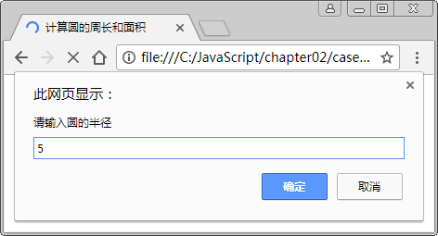
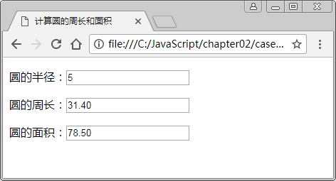
练习：计算圆的周长和面积
需求说明
编写HTML表单，用于显示圆的半径、圆和面积。
获取用户输入的数据，然后进行类型转换与判断。
若判断用户输入的数据不是数值，则利用警告框进行提示。
若判断符合要求，则进行计算并将其显示到指定位置。

Slide 72
共性问题集中讲解
常见问题及解决办法
代码规范问题
调试技巧
共性问题集中讲解

Slide 73
第三部分
JavaScript条件语句

Slide 74
JavaScript条件语句
选择结构
概念：选择结构语句需要根据给出的条件进行判断来决定执行对应的代码。
if单分支语句
if…else双分支语句
if…else if…else多分支语句
switch多分支语句

Slide 75
if语句
if单分支语句
概念：if条件判断语句也被称为单分支语句，当满足某种条件时，就进行某种处理。
举例：只有年龄大于等于18周岁，才输出已成年，否则无输出。
age >= 18
if ( 判断条件 ) {
代码段
}
console.log('已成年');

Slide 76
if…else语句
if…else双分支语句
概念：if…else语句也称为双分支语句，当满足某种条件时，就进行某种处理，否则进行另一种处理。
举例：判断一个学生的年龄，大于等于18岁则是成年人，否则是未成年人。
age >= 18
if ( 判断条件 ) {
代码段1;
} else {
代码段2;
}
console.log('已成年');
console.log('未成年');

Slide 77
if…else if…else语句
if…else if…else多分支语句
概念：if…else if…else语句也称为多分支语句，可针对不同情况进行不同的处理。
举例：对一个学生的考试成绩进行等级的划分，分数在90~100分为优秀，分数在80~90分为优秀为良好，分数在70~80分为中等，分数在60~70分为及格，分数小于60则为不及格。
score >= 90
if (条件1) {
代码段1;
} else if(条件2) {
代码段2;
}
...
else if(条件n) {
代码段n;
} else {
代码段n+1;
}
console.log('优秀');
score >= 80
console.log('良好');
…
…
score >= 60
console.log('及格');
console.log('不及格');

Slide 78
if…else if…else语句
if…else if…else多分支语句
注意
“if…else if…else”语句在使用时，“else if”中间要有空格，否则程序会报语法错误。

Slide 79
if…else if…else语句
if…else if…else多分支语句

Slide 80
switch语句
条件语句——switch多分支语句
概念：switch语句也是多分支语句，功能与if系列条件语句相同，不同的是它只能针对某个表达式的值作出判断，从而决定执行哪一段代码。
特点：代码更加清晰简洁、便于阅读。
举例：根据学生成绩score进行评比（满分为100分）。

Slide 81
switch语句
条件语句——switch多分支语句
parseInt(score/10)
switch (表达式) {
case 值1：代码段1; break;
case 值2：代码段2; break;
...
default: 代码段n;
}
console.log('优');
10
9
console.log('良');
…
…
console.log('差');

Slide 82
switch语句
条件语句——switch多分支语句

Slide 83
练习：用if语句判断某学生成绩是否及格
需求说明
已知学生成绩60分及以上为及格，试用if语句判断某学生成绩是否及格。

Slide 84
练习： 用switch语句判断任意年份是十二生肖中的哪一年
需求说明
已知1900年为鼠年，试用switch语句判断1900~2022年之间的任意年份是十二生肖中的哪一年。

Slide 85
共性问题集中讲解
常见问题及解决办法
代码规范问题
调试技巧
共性问题集中讲解

Slide 86
第四部分
JavaScript循环语句

Slide 87
循环语句
循环结构
概念：所谓循环语句就是可以实现一段代码的重复执行。
举例：连续输出1~100之间的数字。
while
do…while
for
for-in

Slide 88
while循环
循环结构——while循环语句
概念：while循环语句是根据循环条件来判断是否重复执行一段代码。
num <= 100
while ( 循环条件 ) {
循环体
……
}
console.log(num);
num++;

Slide 89
while循环
循环结构——while循环语句
注意
需要注意的是，若循环条件永远为true时，则会出现死循环，因此在开发中应根据实际需要，在循环体中设置循环出口，即循环结束的条件。

Slide 90
while循环
循环结构——do…while循环语句
do…while循环语句的功能与while循环语句类似，唯一的区别在于，while是先判断条件后执行循环体，而do...while会无条件执行一次循环体后再判断条件。

Slide 91
do… while循环
循环结构——do…while循环语句
do {
循环体
……
} while (循环条件);
console.log(num);
num--;
num > 3

Slide 92
for循环
循环结构——for循环语句
概念：for循环语句是最常用的循环语句，它适合循环次数已知的情况。
var i = 0; // ①
while (i < 5) { // ②
console.log('*‘); // ③
++i; // ④
}
// for ( ①; ②; ④ )
for (var i = 0; i < 5; ++i) {
console.log('*'); // ③
}
对比

Slide 93
for循环
循环结构——for循环语句
for关键字后面小括号“()”中包括了三部分内容：
初始化表达式。
循环条件。
④ 操作表达式。
它们之间用“;”分隔，{}中的执行语句为 ③循环体。

Slide 94
for循环
循环结构——for循环语句
值得一提
for循环语句小括号“()”内的每个表达式都可以为空，但是必须保留分号分割符。当每个表达式都为空时，表示该for循环语句的循环条件永远满足，会进入无限循环的状态，此时如果要结束无限循环，可在for语句循环体中用跳转语句进行控制。

Slide 95
for-in循环
循环结构——for-in 循环语句
概念：在JavaScript中，for-in循环可以用于遍历对象的所有属性和方法。
for(x in object){
代码
}
其中x是变量，每次循环将按照顺序获取对象中的一个属性或方法名；Object指的是被遍历的对象。
var people = new object();
people.name = "Mary";
people.age = 20;
people.major = "Computer Science";
for(x in people){
msg += people[x];
}
alert(msg);
其中变量x指的是people对象中的属性名称，而people[x]指的是对应的属性值。

Slide 96
数据类型
多
学
一
招
let关键字
在ES6中，可以通过let关键字声明一个块级作用域（可以理解为{}之间的代码）的本地变量。
它与var关键字的区别是，let关键字在块级作用域内不能重复定义同名的变量，且该变量仅在块级作用范围内有效。

Slide 97
数据类型
多
学
一
招
let关键字
// let关键字
for (let i = 0; i < 3; ++i) {
}
// 输出结果：i is not defined
console.log(i);
// var关键字
for (var i = 0; i < 3; ++i) {
}
// 输出结果为：3
console.log(i);
对比
通过let定义的变量相比var来说，有一个更加清晰的作用范围，方便了变量的维护与控制。

Slide 98
break和continue
跳转语句
概念：跳转语句用于实现程序执行过程中的流程跳转。
常用的跳转语句：有break和continue语句。
break与continue的区别：break语句可应用在switch和循环语句中，其作用是终止当前语句的执行，跳出switch选择结构或循环语句，执行后面的代码。而continue语句用于结束本次循环的执行，开始下一轮循环的执行操作。

Slide 99
break和continue
跳转语句
其他功能：break和continue语句还可跳转到指定的标签语句处，实现嵌套语句的多层次跳转。
label表示标签的名称，如start、end等任意合法的标识符。
statement表示具体执行的语句，如if、while、变量的声明等。
标签语句必须在使用之前定义，否则会出现找不到标签的情况。
// 定义标签
label : statement
// 使用标签
break/continue label;

Slide 100
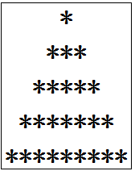
上机练习：打印金字塔
需求说明
分析金字塔组成：由空格和星星“*”组成的三角形。
分析“*”和空格的分布规律（假设最上面的一个星星作为金字塔的第一层）。
每层中星星的数量 = 当前层数*2 -1。例如当前为第4层，则星星数= 4*2-1=7。
每层星星前的空格 = 金字塔层数 – 当前层数。例如当前行数为第3层，则空格数=5-3=2。

Slide 101
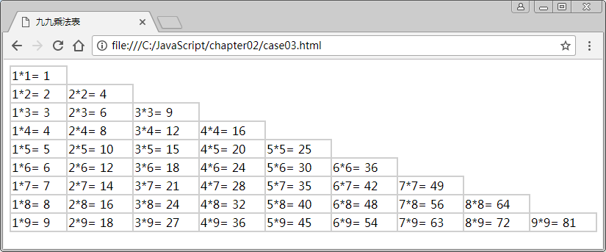
上机练习：九九乘法表
需求说明
九九乘法表体现了数字之间乘法的规律，成为了学生在学习数学时必不可少的一项内容。
找规律，假设最上面的一层作为第1层，表格的分布规律：
① 九九乘法表的表格是由9行，每行最多9列的单元格组成。
② 乘法表的层数 = 表格的行数 = 每行中的列数。如乘法表的第3层，是表格的第3行，且共有3个单元格。
找规律，假设最上面的一层作为第1层，乘法运算的规律：
① 被乘数的取值范围在“1~每行中的列数”之间。如表格第3行中被乘数的值在1~3之间。
② 乘数的值 = 表格的行数。如表格第3行中乘数的值就为3。

Slide 102
共性问题集中讲解
常见问题及解决办法
代码规范问题
调试技巧
共性问题集中讲解

Slide 103
本章总结
JavaScript的基本数据类型，包括undefined、null、string、number和boolean类型。
JavaScript不同类型之间的转换方法，包括转换成字符串、数字和强制类型转换。
根据运算符的不同功能分别介绍了赋值运算符、算术运算符、逻辑运算符、关系运算符、相等性运算符以及条件运算符。
在JavaScript条件语句部分介绍了if和switch语句的用法。
在JavaScript循环语句部分介绍了for、for-in、while、do-while循环语句的用法。

Slide 104
问题及作业
集中问题&课后作业

